Slide 1
关于我
断空, 将近10年开发经验
曾在IBM从事J2EE开发;
后在创业公司任前端高级开发工程师, 独立负责Web前端开发工作.
现在是一家创业公司联合创始人, 任CTO.
熟悉多种语言开发, 熟悉整套的前后台交互及开发技巧.
在需求分析, 设计, 开发, 维护等整套项目流程方面都有丰富的经验.

Slide 2
第一课
基本的 node server
node server的hello world (能run起来的最基本的server)
介绍request, response基本概念
为server增加api接口
增加路由功能, 请求转发器

Slide 3
Request & Response
浏览器
服务器
Request 请求
Response 响应

Slide 4
第二课
Koa 框架
使用koa创建基本的server 带router
通过debug方式, 学习获取params, request, query, header这些信息
使用中间件对业务进行分层

Slide 5
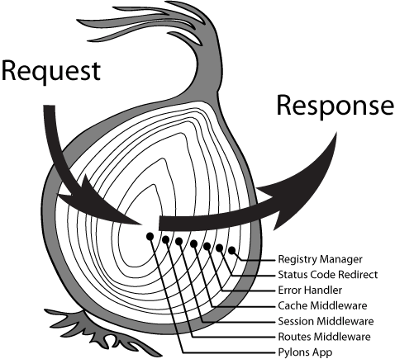
洋葱皮模型

Slide 6
第三课
自定义模块加载器
方便添加新的模块
支持灵活的配置

Slide 7
第四课
为加载器增加中间件处理
增加中间件处理
自定义一些middleware: error_handler, upload, authorization, response_time, api_log

Slide 8
第五课
统一的返回处理
统一的返回处理: Success, Error
Callback, Promise ,yield/generator ,async/await

Slide 9
第六课
总结
分层设计思想
高内聚, 低耦合的模块设计

Slide 10
第一节: 分层设计思想
Koa
中间件
业务层
Dao层
Database

